Slide 1
Optimisez la gestion & nettoyez les données du stock d'une boutique
Amarache Amel
Business Intelligence Analyst

Slide 2
Analyses Exploratoires des Données
Datasets : erp
Regroupe les données de gestion des stocks et les prix des produits.
Le fichier contient 825 lignes et 6 colonnes..
identifiant du produit : product_id => Aucun doublon détecté
Stock_Status
Création colonne temporaire stock_status2 basée sur stock_quantity
Correction des statuts incohérents
Suppression de la colonne temporaire afin d’éviter les données redondantes.
Identifier 4 lignes en écart ( où stock_status ≠ stock_status2)
Price
Identification de 3 prix négatifs, considères comme incorrects
Ces anomalies doivent être signalées à l’entreprise pour vérification
Calcul d’un ratio moyen de 1,93 a partir des données valides
Remplacement des prix négatifs par prix d’achat × ratio moyen(1,93 )

Slide 3
Analyses Exploratoires des Données
Datasets : erp
stock_quantity
Détection de 2 articles avec un stock négatif.
Remplacement des valeurs négatives par 0
Cette anomalie doit être signalée auprès de l’entreprise.
ONSALE_WEB
La colonne contient une variable binaire : 0 ( non vendu), 1 (vendu)
Aucune valeur négative ni valeur manquante détectée.
purchase_price
Aucune valeur négative ou égale à 0 (Min = 2,74 et max = 137,81)
Aucune valeur manquante

Slide 4
Analyses Exploratoires des Données
Datasets : Web
Ce fichier contient les données extraites de la plateforme de vente en ligne.
comporte 1 513 lignes et 29 colonnes.
Tax_class, post_content,
Post_possword, post_filtered
Les quatre colonnes sans valeurs (NaN) ont été supprimées.
Sku
Vérification des règles de codification:
NaN ( 85 lignes) => Analyse et suppression de 85 lignes
Identification des doublons : Chaque SKU → 2 lignes :
la 1ère correspond à l’image du produit (attachment) ,la 2ème correspond au produit (product) => Seule la ligne “produit” est conservée
13127-1, bon-cadeau-25-euros => Conservation des 2 valeurs
Après l’analyse, le fichier contient 714 lignes et 25 colonnes.

Slide 5

Analyses Exploratoires des Données
Datasets : Liaison
Ce fichier permet de lier les références entre l’extraction de l’ERP et le Web.
contient 825 lignes et 2 colonnes, product_id et id_web.
Product_id
Aucun doublon détecté
Aucune valeur manquante
Id_web
Aucun doublon détecté
91 lignes contiennent des valeurs non renseignées (NaN).
Fichier Web : dans la colonne sku, il a fallu identifier les lignes à supprimer afin d’éliminer les doublons.
Fichier ERP : présence de valeurs négatives dans les colonnes prix et quantités de stock, Ce qui a nécessité de définir les valeurs à utiliser pour les corriger.
Pièges et difficultés

Slide 6
Fusion ou consolidations des données
Jonction des fichiers
df_merge1:
Jonction du fichier erp et liaison
- Conserver l’intégralité des colonnes des deux fichiers.
- Clés utilisées :La colonne commune est product_id.
- Une jointure de type outer
- Toutes les lignes trouvent leur correspondance.
df_merge:
Jonction du fichier df_merge1 et web
- Conserver l’intégralité des colonnes des deux fichiers.
- Clés utilisées :id_web (clé de df_merge1) et sku (clé de df_web).
- Une jointure de type outer est utilisée pour conserver toutes les lignes des deux fichiers.
- 111 lignes sans correspondance où product_id a un sku non renseigné (NaN)
Le fichier fusionné df_merge compte finalement 825 lignes et 32 colonnes.
Pièges et difficultés
La difficulté rencontrée lors de la deuxième fusion était de savoir s’il fallait supprimer ou conserver les 111 lignes sans correspondance.

Slide 7
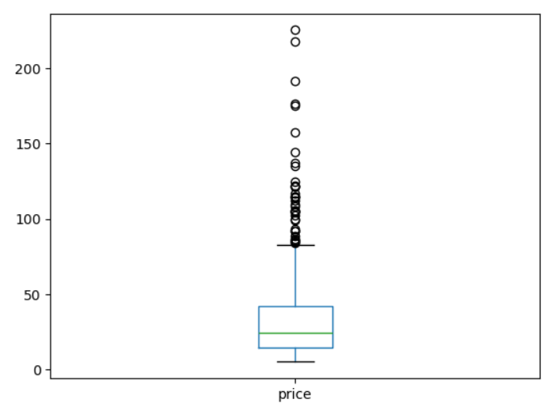
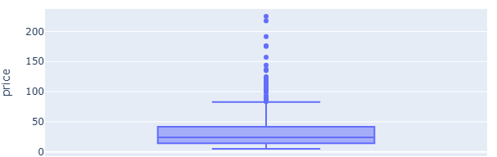
Analyses univariées du prix
Exploration des données par la visualisation avec Pandas et Plotly Express
80
45
10
Boîte à moustaches représentant la répartition des prix (Pandas)
Boîte à moustaches représentant la répartition des prix (Plotly Express)

Slide 8
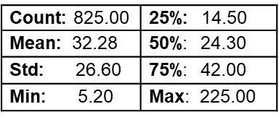
Analyses univariées du prix
Exploration par l'utilisation de méthodes statistiques
Méthode1: Identification par le Z-index
Moyenne des prix : 32.28
Seuil de prix correspondant à Z > 3 : 112.09 €
Écart‑type des prix : 26.60
z_score : 1.21
Méthode2: Identification par l'intervalle interquartile(IQR)
Définition du seuil de prix pour les articles "outliers"
Seuil inférieur : −26,75
Seuil supérieur : 83,25
Nombre d'articles et la proportion de l'ensemble du catalogue
Nombre d’articles outliers : 36
Proportion d’outliers : 4,36 %
Résumé statistique de la colonne Price:

Slide 9
Analyses univariées du prix
Exploration par l'utilisation de méthodes statistiques
Product_type
Cognac Champagne Whisky
Grand Cru, 1er Cru, Millésimé, XO et Single Cask
Post_title
Purchase_price
Justification des prix élevés des produits
Prix élevés

Slide 10
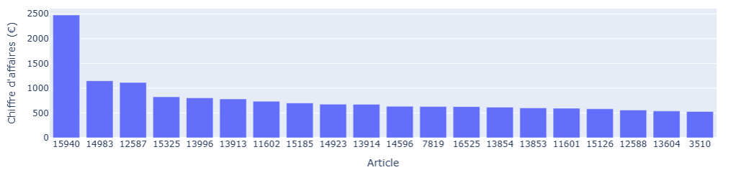
Analyses complémentaires
CA, quantités, stocks, taux de marge et correlations
Analyse des ventes en CA: Chiffre d’affaires total et par article
Le chiffre d'affaires du site web (CA) = 143 680.1€
Classement des articles selon leur chiffre d’affaires

Slide 11
Analyses complémentaires
CA, quantités, stocks, taux de marge et correlations
Analyse des ventes en CA : Analyse 20/80 du CA
le chiffre d’affaires n’est pas généré uniquement par quelques produits, mais par environ la moitié du catalogue. Il est donc important de suivre la majorité des articles.
Nombre d'articles représentant 80% du CA : 434 articles
La proportion que représente ce groupe d'articles: 52.61%

Slide 12
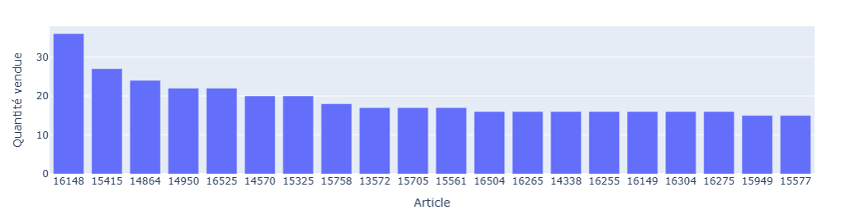
Analyses complémentaires
CA, quantités, stocks, taux de marge et correlations
Analyse des ventes en quantité: les 20 premiers articles en quantité
Top 20 des articles par quantité vendue

Slide 13
Analyses complémentaires
CA, quantités, stocks, taux de marge et correlations
Analyse des ventes en quantité: Analyse 20/80 des ventes en quantité
les ventes ne sont pas concentrées sur quelques produits. Le catalogue est diversifié et performant, et de nombreux articles contribuent activement aux ventes.
Nombre d’articles représentant 80 % des quantités vendues : 433 articles
La proportion que représente ce groupe d'articles: 52.48 %

Slide 14
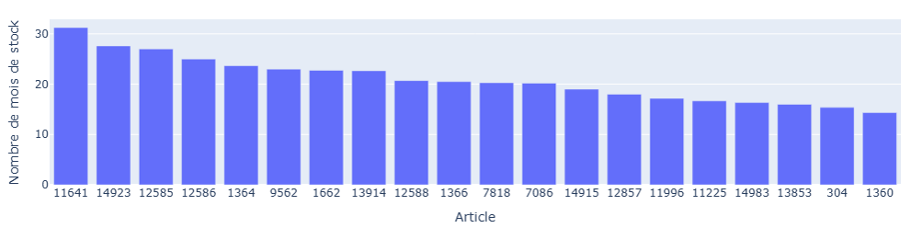
Analyses complémentaires
CA, quantités, stocks, taux de marge et correlations
Analyse des stocks : Flop 20 des produits avec le plus grand nombre de mois de stock
la durée
moyenne:
3,7mois
Classement des 20 produits ayant le stock le plus élevé (en mois)

Slide 15
Analyses complémentaires
CA, quantités, stocks, taux de marge et correlations
Analyse des stocks: Valorisation des stocks en euros et nombre de produits en stock
Valorisation totale des stocks en euros : 532115.23 €
Valorisation totale des stocks par rapport au chiffre d’affaires total : 3.70 mois
Le nombre total de produits en stock est de 17 822 articles
Une valeur de stock aussi importante souligne la nécessité d’une meilleure gestion des stocks, en particulier pour les produits à faible rotation, afin de réduire les coûts et d’améliorer les ressources financières.

Slide 16
Analyses complémentaires
CA, quantités, stocks, taux de marge et correlations
Analyse du taux de marge
Calcul taux de marge
Création de la colonne Taux de marge
Création de la colonne Prix HT
Taux de marge Min : - 6.35
Taux de marge Max :0.48
4 articles avec marge <0
Création d'un dataframe avec les taux positifs
Taux de marge Min : 0,23
Taux de marge Max : 0,48
dataframe avec le taux de marge moyen par type de produit

Slide 17
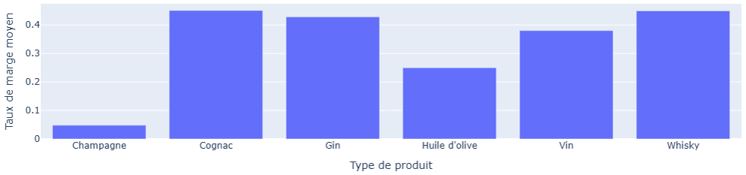
Analyses complémentaires
CA, quantités, stocks, taux de marge et correlations
Analyse du taux de marge: Graphique du taux de marge par type de produit
Taux de marge moyen par type de produit

Slide 18
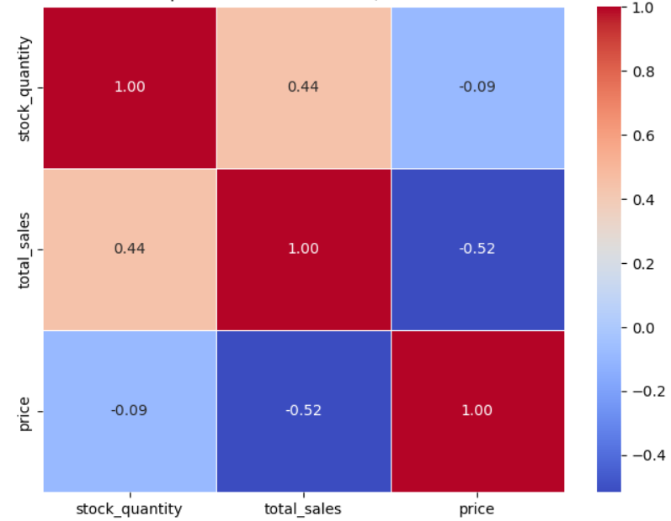
Analyses complémentaires
CA, quantités, stocks, taux de marge et correlations
Analyse des corrélations entre les variables stock, sales et price : heatmap
Heatmap de corrélation entre le stock, les ventes et le prix

Slide 19
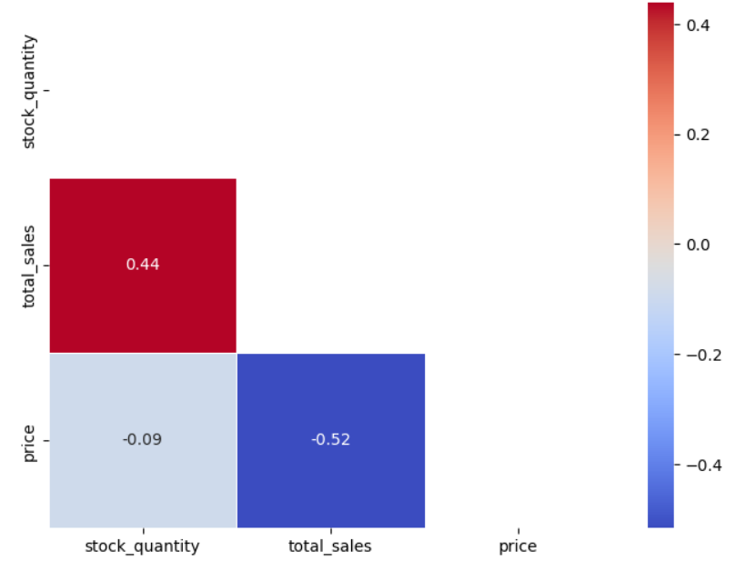
Analyses complémentaires
CA, quantités, stocks, taux de marge et correlations
Analyse des corrélations entre les variables stock, sales et price : demi heatmap
Heatmap de corrélation entre le stock, les ventes et le prix(demi-matrice)

Slide 20
Point sur les compétences apprises
Ce qui a bien fonctionné lors du nettoyage
Saisie du code Python répondant aux instructions données
Importation des librairies sans problème
Ce qui a été le plus difficile
Éliminer les lignes non nécessaires tout en conservant l’intégrité des informations.
Renforcement nécessaire
Analyse exploratoire des fichiers
Correction des valeurs erronées

Slide 21
Merci

Slide 22
Annexe
Exploration par l'utilisation de méthodes statistiques (Page8)
Seuil prix sup = mean_price + (3 * l’écart‑type price)
Seuil sup = Q3 + 1.5 * IQ R (avec IQR=Q3-Q1)
Seuil inf = Q1 - 1.5 * IQR
Proportion outliers = nombre outliers / Nombre total de produits
Analyse des ventes en CA: CA total et par article (Page10)
CA par article=Prix unitaire × Quantité vendue
CA total=∑(CA par article)
Analyse des ventes en CA : Analyse 20/80 du CA (Page 11)
Part du CA = CA de l’article​ / CA total
CA cumulé = Somme cumulée des parts du CA triées par ordre décroissant
proportion_80 = nb_articles_80 /Nombre total d’articles* 100
Analyse des ventes : Analyse 20/80 des ventes en quantité (page 13)
Quantité totale vendue = ∑quantité vendue
Part de quantité = quantité vendue de l’article / Quantité totale vendue
Quantité cumulée = somme cumulée des parts de quantité triées par ordre décroissant
proportion_80_qte = nb_articles_80_qte / Nombre total d’articles * 100
Analyse des stocks : Flop 20 des produits avec le plus grand nombre de mois de stock (Page14)
Mois de stock=Quantité en stock​/Quantité vendue par mois
Analyse des stocks: Valorisation des stocks en euros et nombre de produits en stock (page 15)
- par produit:
Valorisation stock euros = prix unitaire × quantité en stock.
- Totale :
Valorisation totale = ∑valorisation stock euros
Analyse de la valorisation totale des stocks par rapport au chiffre d’affaires total = VALORISATION_TOTALE/CA_TOTAL
Quantité totale en stock (stock_quantity) = ∑(stock_quantity)
Analyse du taux de marge (page16)
Prix HT = Price / (1 + TVA) avec TVA = 20% = 0.20
Taux de marge = prix de vente HT – prix d’achat / prix de vente HT

